Slide 1
选课网
杭电选课换课平台
报告人：李帆

Slide 2
1
主题与意义
2
主要功能
目录
3
页面组成
4
原型
5
内容

Slide 3
一
主题与意义
01
02
03
杭电大学生因多种原因，不能保证每个人都选到心仪的课程，选课网为大学生提供一个交换课程的平台
杭州电子科技大学在校大学生
相比于数字杭电，选课网能够提供交换课程服务
创建意义
用户类型
特色

Slide 4

二、主要功能
杭电学生经常进行换课操作，但通过数字杭电进行换课经常被“截胡”，不能达到目的。选课网则为杭电的学生提供选课换课服务。
学生可以将不满意的课程贴出来作为交换，并注明心仪课程。找到“另一半”后即可交换，不用担心被截掉。

Slide 5
二
主要功能
换课
将自己不喜欢的课贴出来作为交换，双方达成一致后可交换，不用担心被“捡漏”
课程评价
已经上过某课程的同学可以进行匿名评价，形式如淘宝评价，不同于数字杭电
选课
课程
评价

Slide 6
三
页面组成
01 登录页面
03 换课页面
通过学号和密码登录
进行换课
02 选课页面
在此页面进行选课

Slide 7
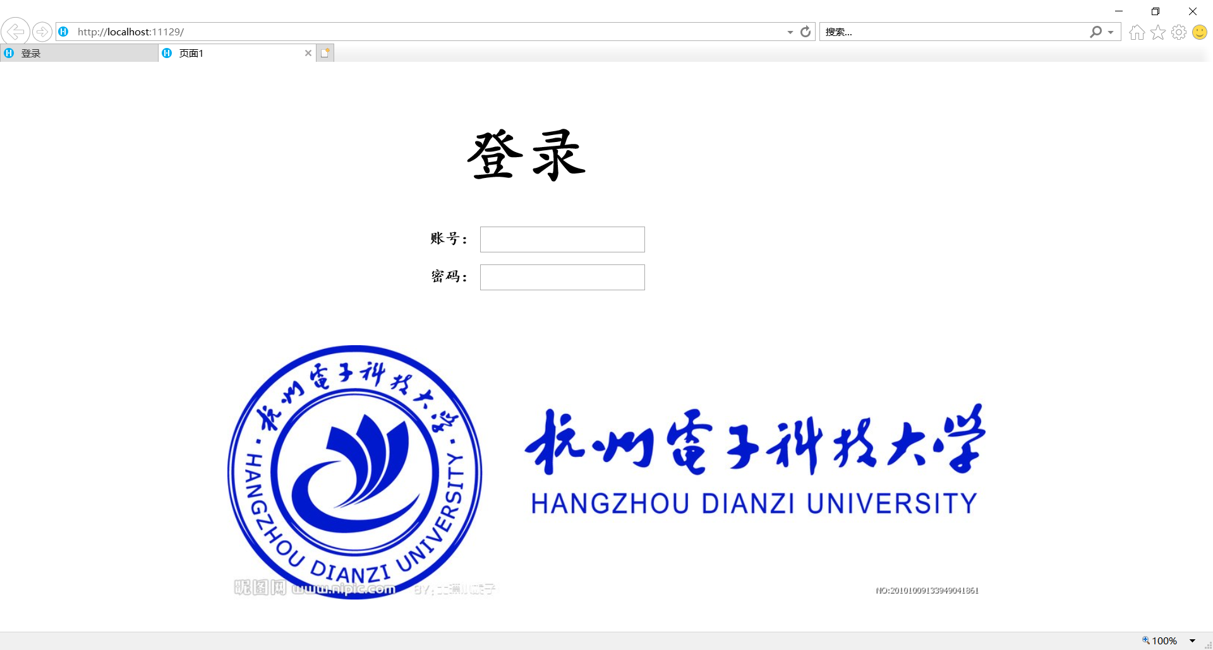
四
原型
登录页面
请在此处输入内容文字内容文字内容文字内容文字

Slide 8
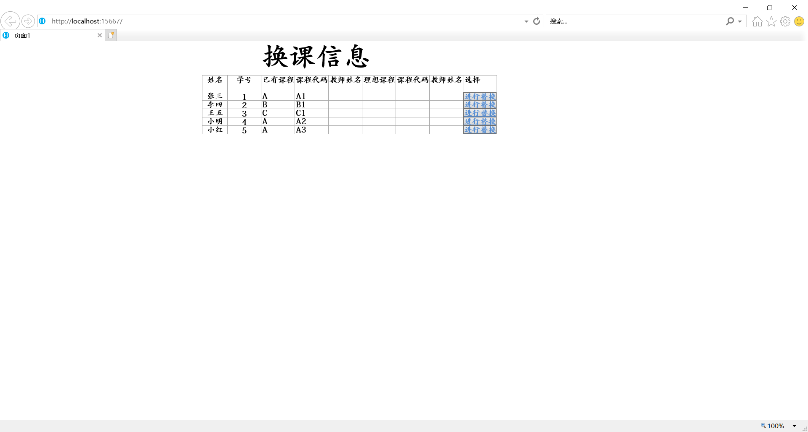
四
原型
换课页面
请在此处输入内容文字内容文字内容文字内容文字

Slide 9
五
内容
学生
信息
课程
信息
课程
评价
课程
评价

Slide 10
Thank
You

